Slide 1


KnowMTP: A Knowledge-Guided Framework for Multi-Agent Trajectory Prediction in Autonomous Driving
KnowMTP：面向自动驾驶的知识引导多智能体轨迹预测框架
汇报人：张志航
2025/8/16

Slide 2
背景
多智能体轨迹预测（MTP）对自动驾驶系统至关重要 ，它能够使车辆预测周边交通参与者（其他车辆、行人等）的未来运动状态。在变道 、超车、避障等动态驾驶场景中，精准预测车辆、行人及其他参与者的轨迹，是规划安全、平稳行驶动作的基础。
现有的主流的预测方法encoder-decoder架构。模型将历史轨迹与场景背景一起编码，然后将其解码为预测的未来轨迹。
缺陷1：纯数据驱动，同等对待所有周边车辆，无关 agent 引入大量噪声，模型复杂度高
缺陷2：潜在的关键交互缺乏显式优先级划分，纯数据驱动模型有时会产生不真实或违背物理安全常识的预测轨迹
为此，本文提出 KnowMTP框架。

Slide 3
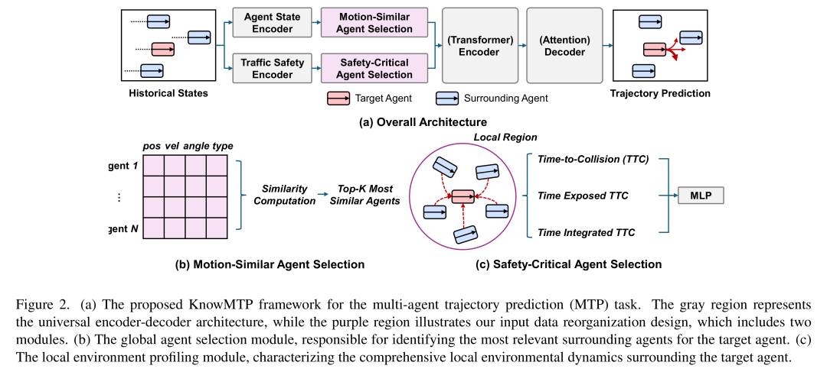
总体架构
KnowMTP从数据预处理阶段切入，利用领域知识进行输入重组。它通过两个显式的智能体选择器对输入节点进行过滤，将最符合运动相似和安全风险特征的少数邻近车辆送入预测大模型。
这些过滤器的设计理念基于影响目标智能体行为的两个关键因素：运动相似性和安全临界性。

Slide 4
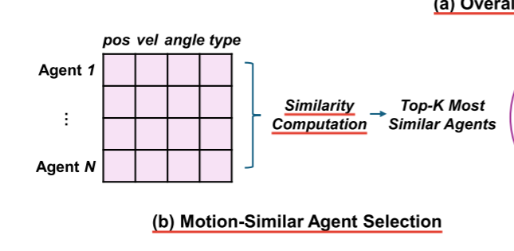
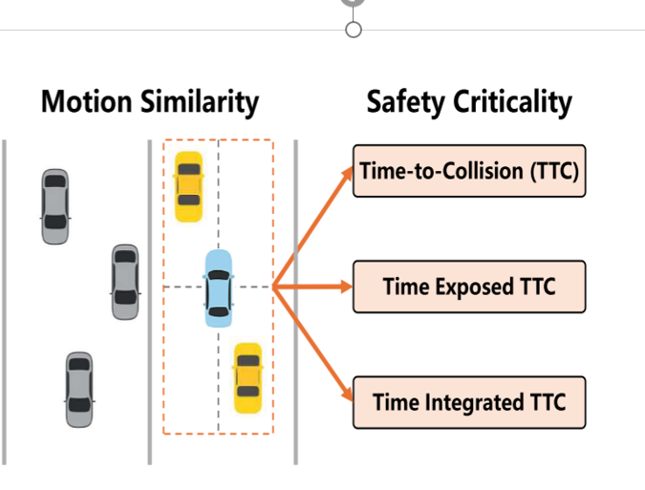
运动相似性
运动相似智能体过滤器的设计是基于运动相似性来识别与目标智能体最相关的附近智能体，从而为预测目标的未来轨迹提供有价值的上下文信息。表现出与目标相似的运动模式的智能体更有可能施加影响，因为他们往往具有相似的驾驶意图和行为
将运动相似智能体定义为与目标智能体表现出最高运动相似性的智能体，并将它们用作编码器的输入 计算目标智能体及其邻近智能体的历史状态之间的相似性得分，保留前topk最相似的智能体
Notes:
背景：针对交通预测的独特挑战即复杂的时空依赖性（对道路网络的复杂空间依赖性和随道路条件变化的非线性时间动态）和长期预测的固有困难（高峰时间或事故等可能会导致非平稳性）
DCRNN模型将交通流建模为有向图上的扩散过程
整体架构：由编码器和解码器组成，二者均由多层扩散卷积门控循环单元DCGRU组成。编码器将历史交通流量序列编码为隐藏状态，解码器将隐藏状态解码为未来交通流量序列。

Slide 5
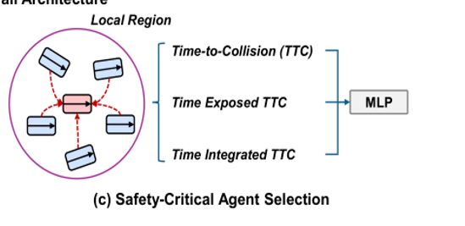
安全关键性
出于驾驶安全考量，目标智能体未来的行驶动作同样会受到邻近智能体行为的约束。具备相近感知安全水平的智能体更容易相互影响行为，模型应当优先关注这类智能体
模型引入并改进了经典的碰撞时间（TTC）、暴露时间（TET）与积分时间（TIT）三大客观交通安全指标，将其从一维扩展至二维场景，计算周围智能体对目标车辆造成的综合驾驶危险指数。
最终选出高潜在碰撞风险的智能体并送入后续预测网络，强迫大模型在建模复杂交互时具备前置的危险认知底线。

Slide 6
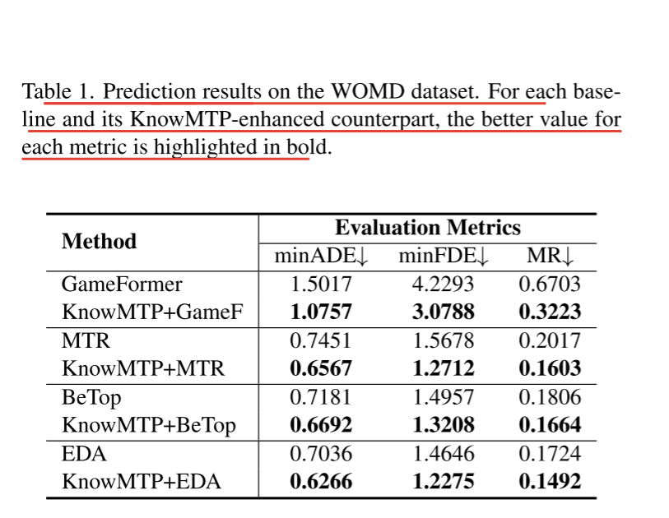
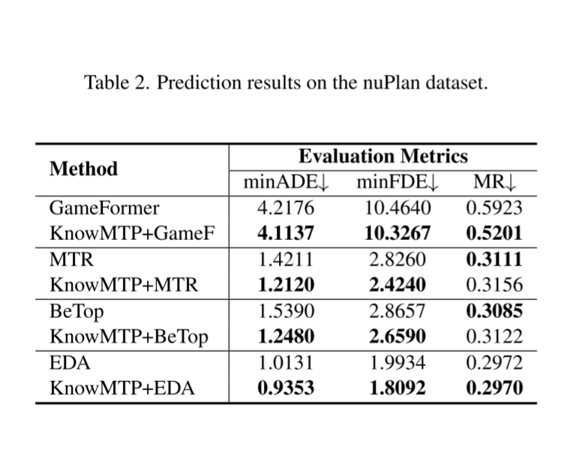
实验结果
KnowMTP与四种有代表性的方法：GameFormer、MTR、BeTop和EDA相结合来评估KnowMTP的性能。
评估指标：最小平均位移误差(MinADE)、最小最终位移误差(MinFDE)和未命中率(MR)
模态选择器
在结合知识过滤机制后，轨迹位移误差（minADE、minFDE）指标均显著下降。
更具挑战性的 nuPlan 密集交互数据集上，亦能取得明显的提升。这证明有效控制输入的信息范围并不会切断重要上下文，反而能够引导网络提取到更具预测价值的交互特征。

Slide 7
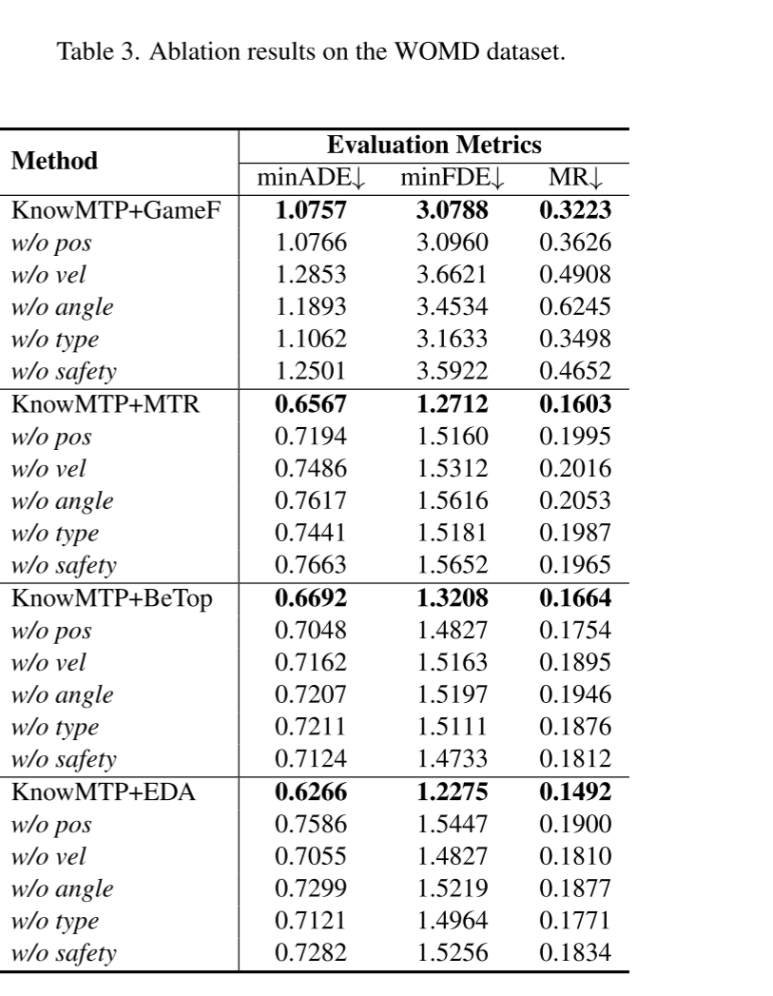
消融实验
评估每个组成部分对总体预测能力的单独贡献。为此，我们进行了一系列的消融实验
w/o pos随机移除位置特征，
w/o vel剔除速度特征
w/o angle移除筛选过程中的角度信息
w/o type剔除智能体类别信息，
w/o safety剔除安全临界智能体筛选模块
消融实验结果证实：运动相似智能体筛选所采用的位置、速度、角度、类别、安全每一项状态特征，都对 KnowMTP框架性能具备不可或缺的正向作用。

Slide 8
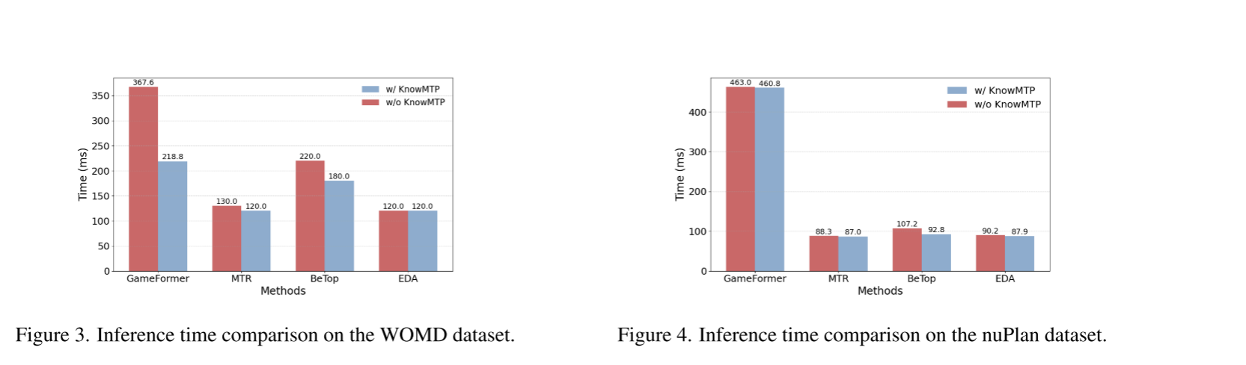
效率实验
为了评估所提出的KnowMTP框架的效率，我们在WOMD和nuPlan数据集上进行了推理时间的比较研究
。
结果表明，KnowMTP持续提高了基线模型的推理效率。主要归功于提出的智能体选择机制，该机制通过测量运动相似度和对目标智能体的安全关键程度来过滤不相关的周围智能体。减少了输入数据中的噪声，还降低了计算开销。

Slide 9
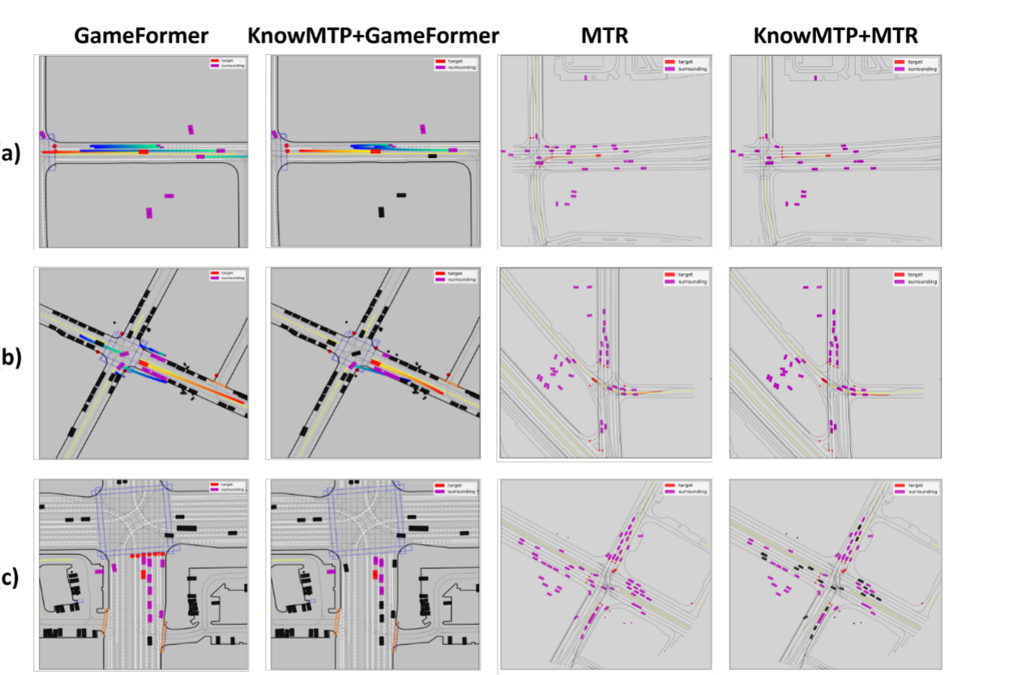
可视化结果
为了进一步研究KnowMTP为基线模型带来的好处，我们展示了可视化结果，定性分析了基线模型和KnowMTP增强模型在信号交叉口和主干道两种常见交通场景中的预测轨迹。
(A)十字路口口(第一排)
(B)主干道(第二排)，。
(C)第三行说明了智能体选择机制的有效性，说明智能体过滤器如何有助于轨迹预测。
基线模型(GameFormer和MTR)经常生成违反交通规则的预测，例如闯红灯或穿越黄色实线，这可能会导致潜在的碰撞。
我们提出的智能体过滤机制有效地移除了目标智能体的不相关的周围智能体(紫色的显著减少证明了这一点)，从而减少了输入噪声，并允许基线模型做出更明智和合理的预测。

Slide 10
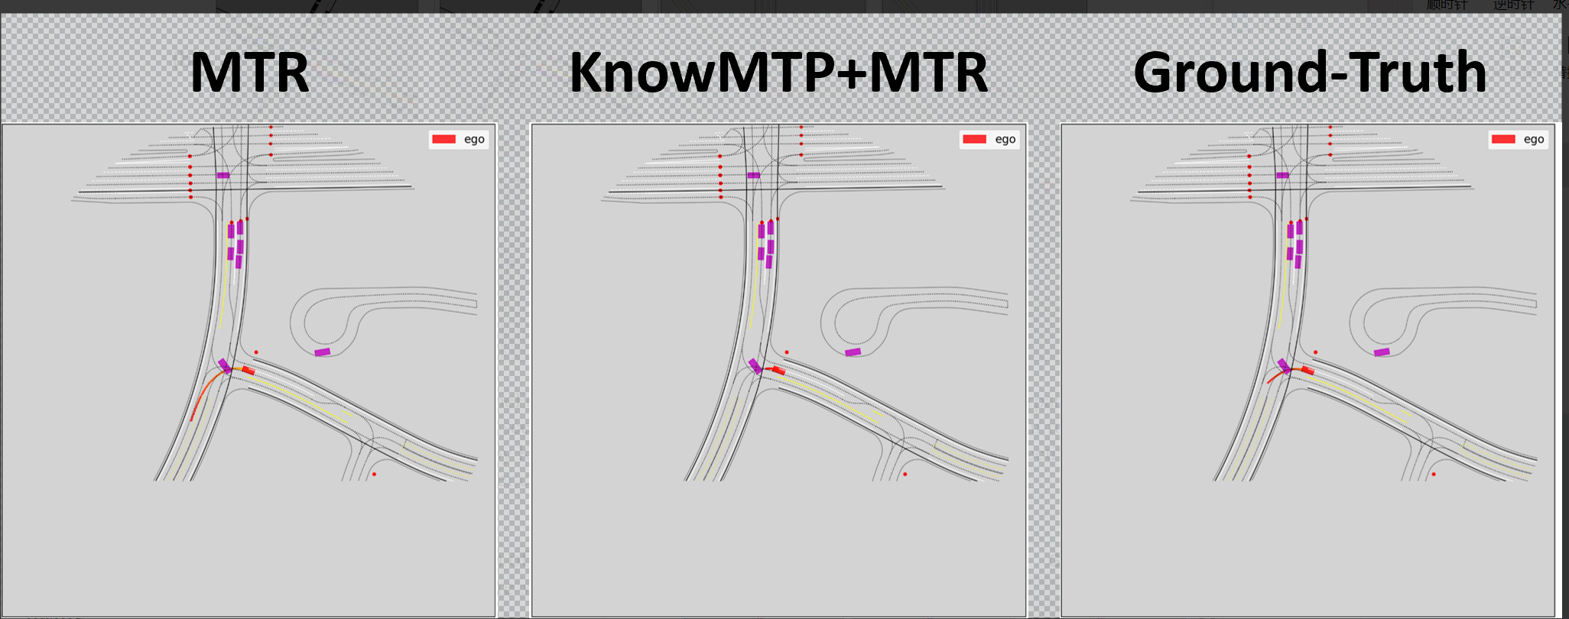
失败案例
尽管KnowMTP在预测精度方面有了实质性的改进，但它有一个显著的局限性。在某些情况下，感知到的安全性可能会导致模型的行为过于保守，从而导致不切实际的轨迹预测。如图所示，将KnowMTP与MTR集成会导致代理在T型交叉口长时间停车，从而偏离实际情况，并且比原始MTR的性能更差。这一局限性表明需要未来在轨迹预测中平衡安全意识和行为现实主义。

Slide 11
总结贡献
1.提出了一种新的轨迹预测框架KnowMTP，该框架综合了运动相似性和安全关键性，提高了预测的准确性和鲁棒性。
2.提出了一种新的基于运动相似度的智能体过滤机制，动态地选择关键的邻域智能体，提高了计算的准确性和效率。
3.将所提出的过滤框架集成到最新的预测模型中，并表明它一致地提高了轨迹预测的性能。展示了将结构化领域知识嵌入到数据驱动的多智能体预测模型中的有效性。

Slide 12
谢 谢！

